Slide 1
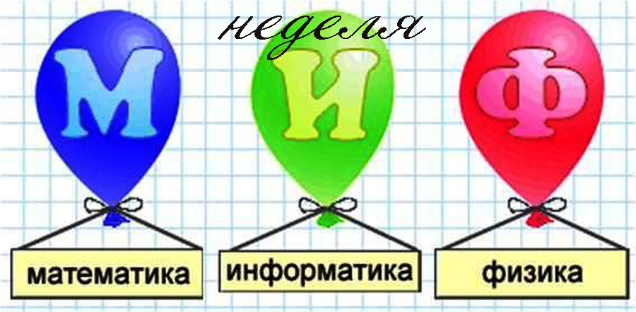
Итоги недели математики, физики и информатики
ДЕВИЗ НЕДЕЛИ: Науку все глубже постигнуть стремись, познанием вечною жаждой томись Лишь первых познаний блеснет тебе свет, Узнаешь, предела для знания нет

Slide 2
Цели проведения предметной недели:
1. Повысить интерес учащихся к изучению предмета;
2. Вызвать у школьников положительную мотивацию к изучению точных наук;
3. Подвести учащихся к самостоятельным выводам и обобщениям;
4. Расширить кругозор и интеллект учащихся дополнительными знаниями.

Slide 3
Задачи предметной недели
Привлечь учащихся для организации и проведения недели.
Провести мероприятия, содействующие развитию познавательной деятельности учащихся, расширению знания по физике, формированию творческих способностей: логического мышления, рациональных способов решения задач и примеров, смекалки.
Организовать индивидуальную и коллективную, практическую деятельность учащихся, содействуя воспитанию коллективизма и товарищества.

Slide 4
Ожидаемые результаты.
Расширение кругозора обучающихся в области математики и физики. Формирование нравственных качеств.
Повысить интерес к математике, физике как к одним из самых нужных и важных предметов школьного курса
Помочь детям увидеть необычное в обычном.

Slide 5
Принцип проведения Недели:
Учащиеся школы являются активными участниками предметной недели. Каждый ребёнок может попробовать свои силы в различных видах деятельности: выдвигать и реализовывать свои идеи по плану проведения Недели, подбирать материал к выпуску газеты, принимать участие в выпуске газеты, придумывать и разгадывать свои и уже существующие задачи, кроссворды и ребусы, принять участие в общешкольных мероприятиях.

Slide 6
План проведения недели физики.

Slide 8
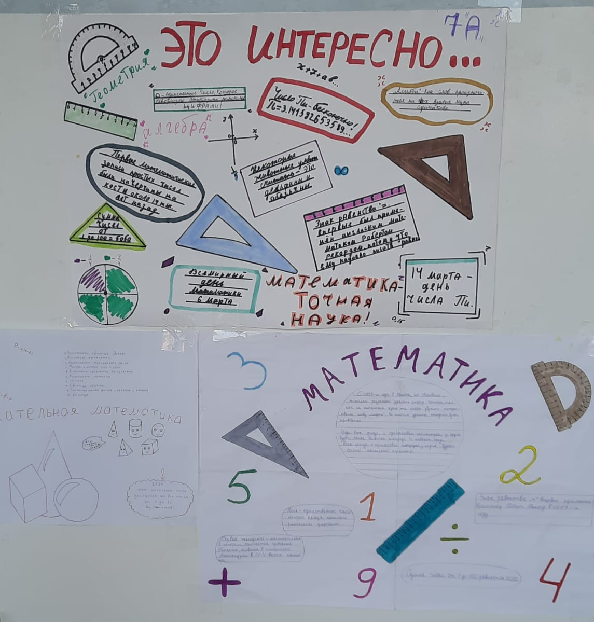
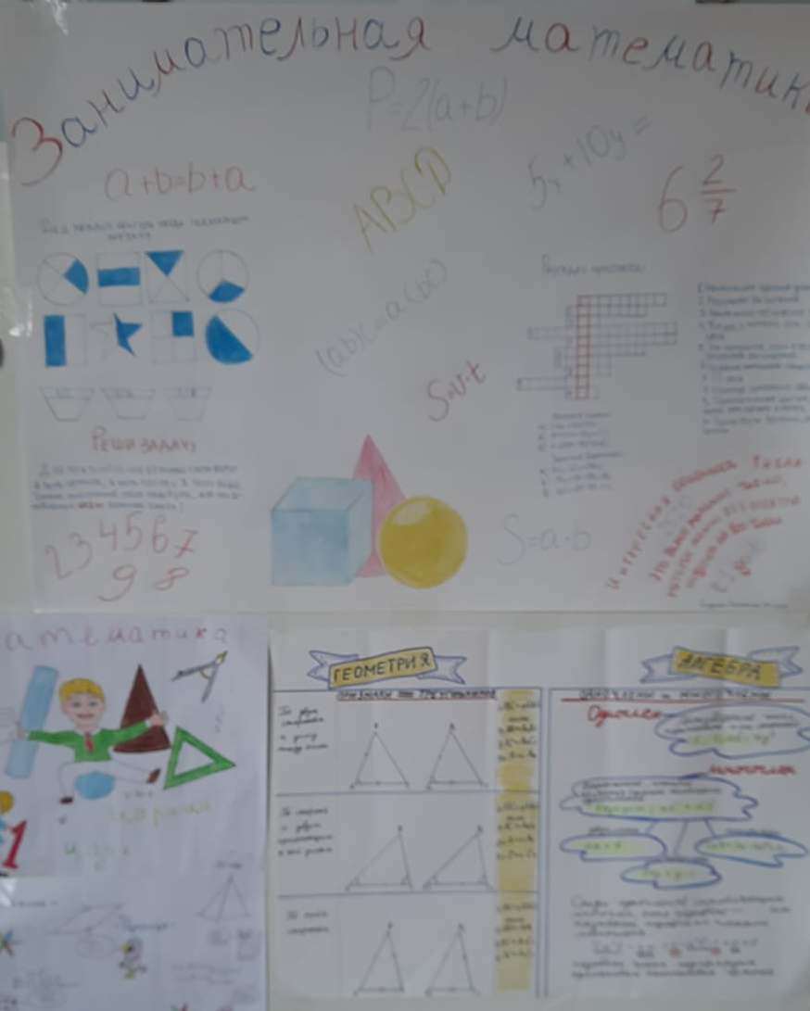
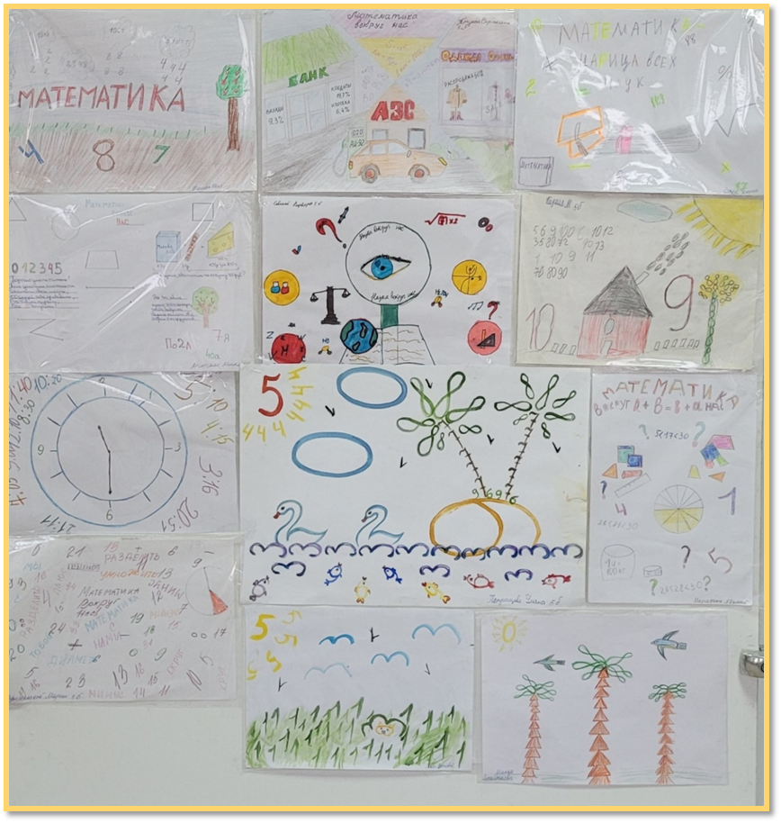
Открытие недели
Выставка плакатов и рисунков :«Это интересно», «Занимательная математика».

Slide 9
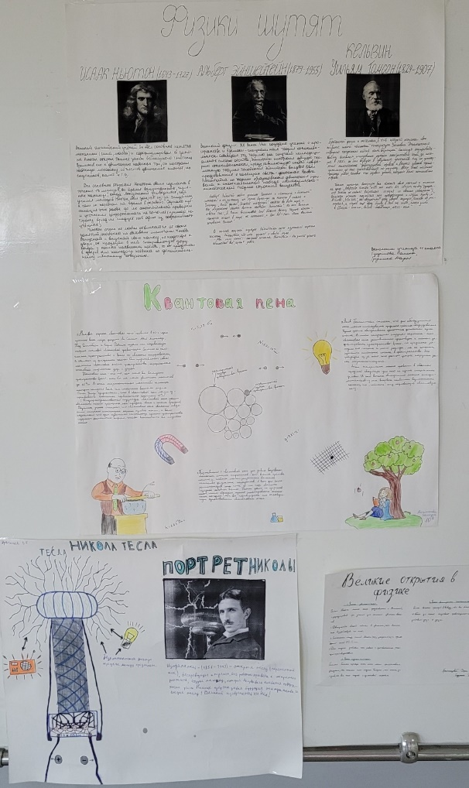
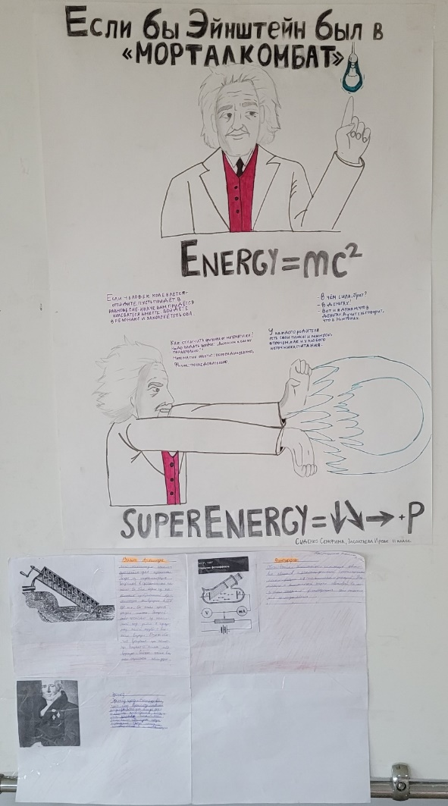
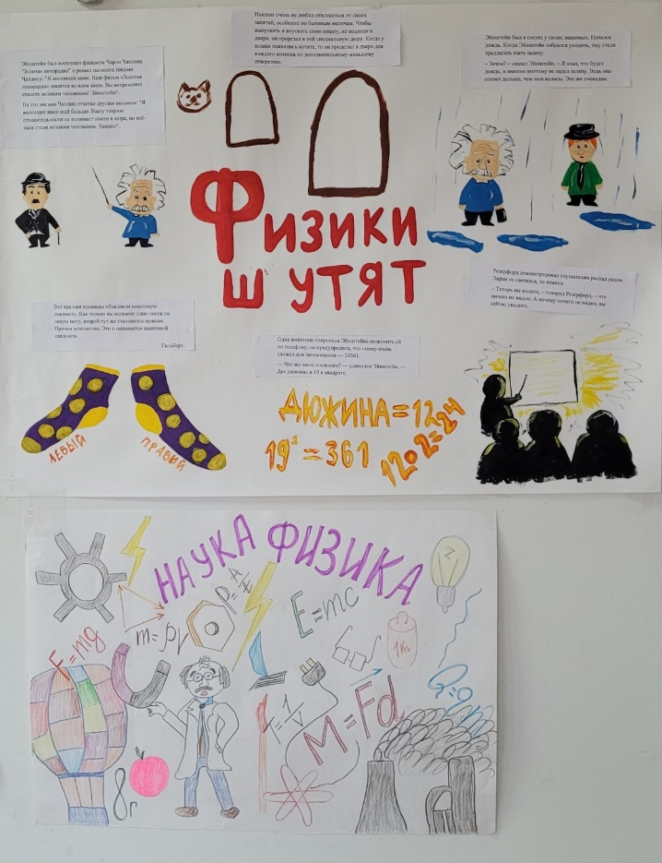
«Физики шутят!»

Slide 10
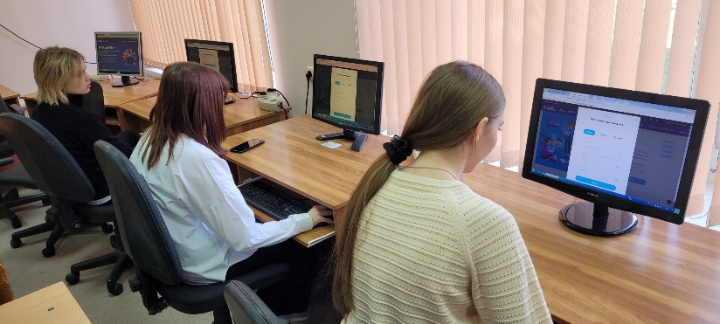
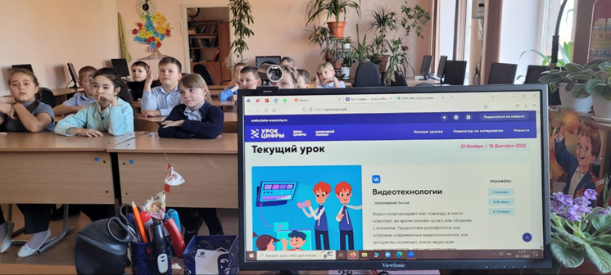
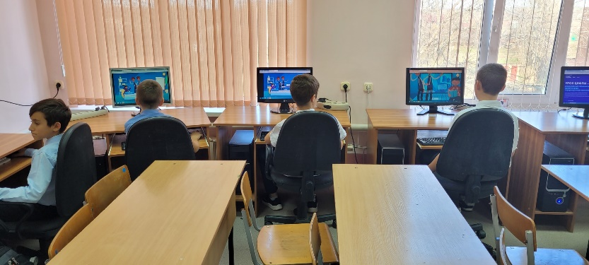
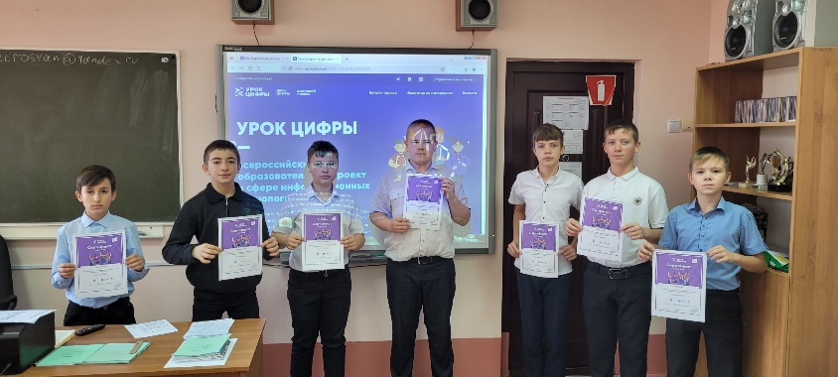
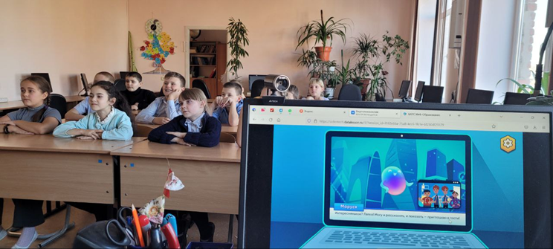
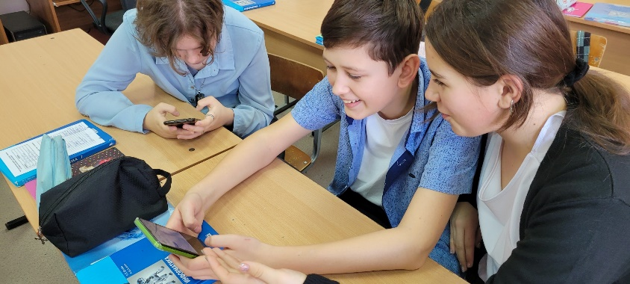
«Урок цифры»

Slide 11
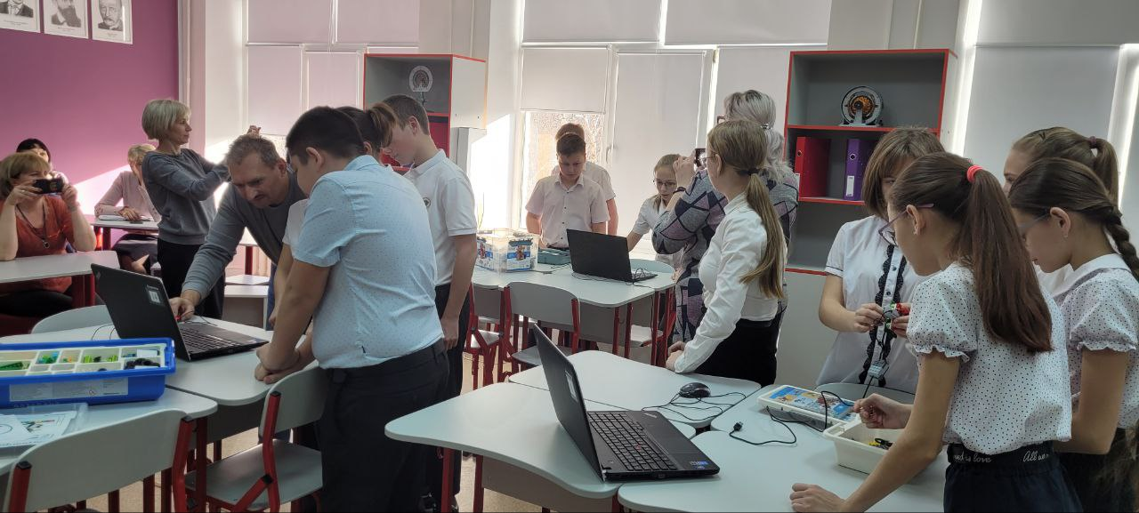
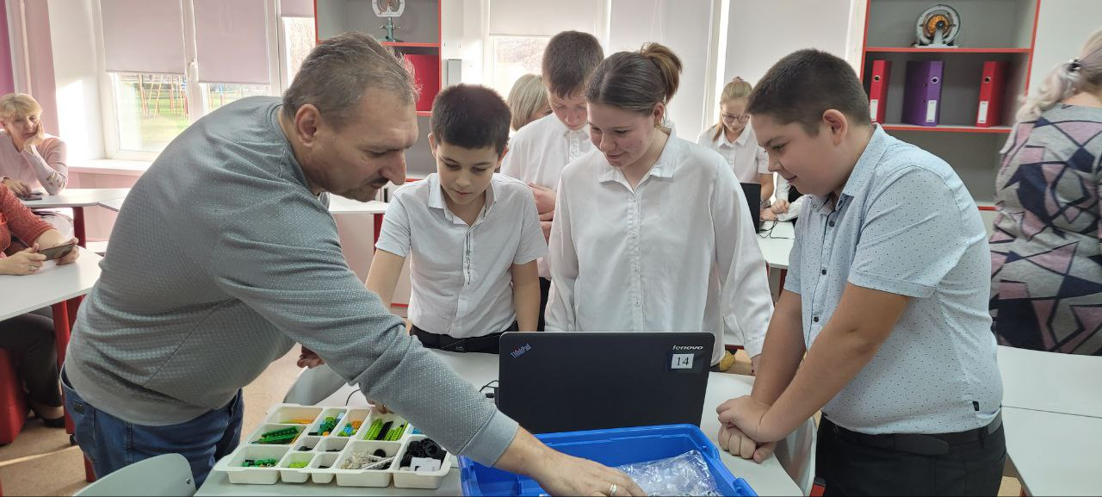
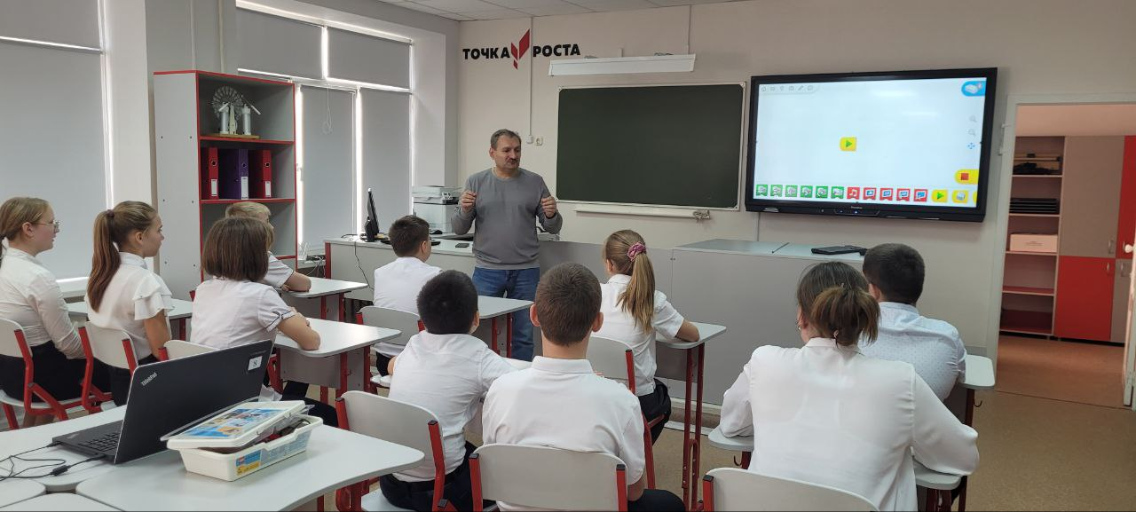
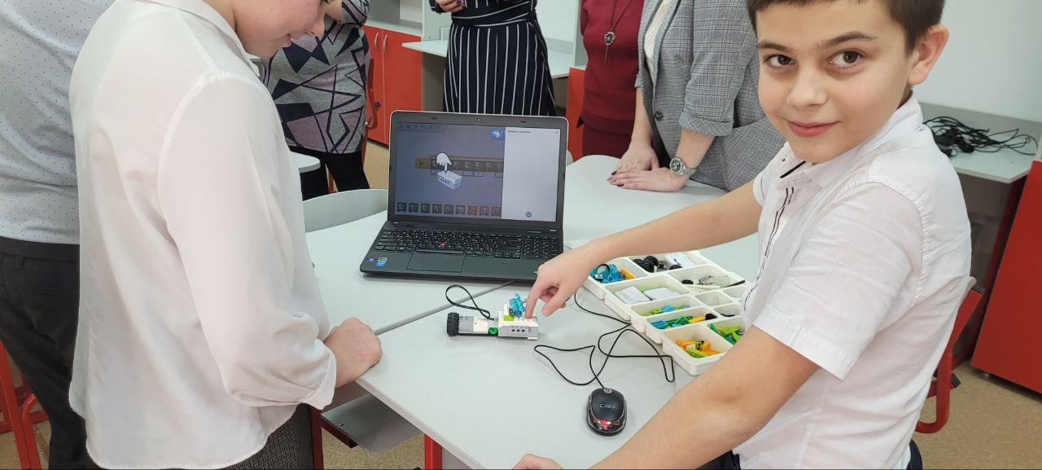
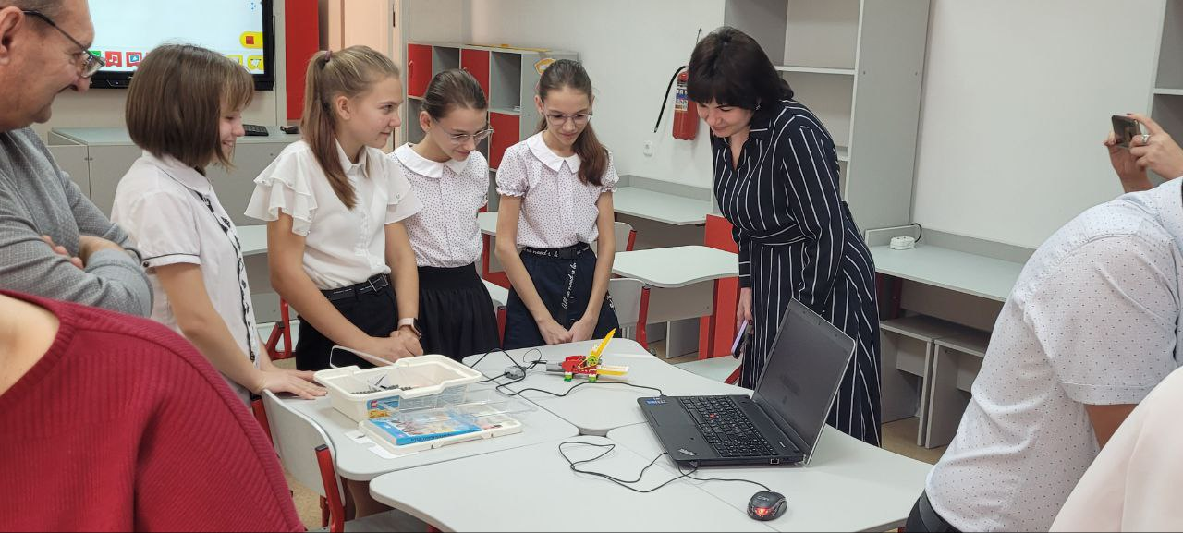
Внеклассное мероприятие «Робототехника»

Slide 12
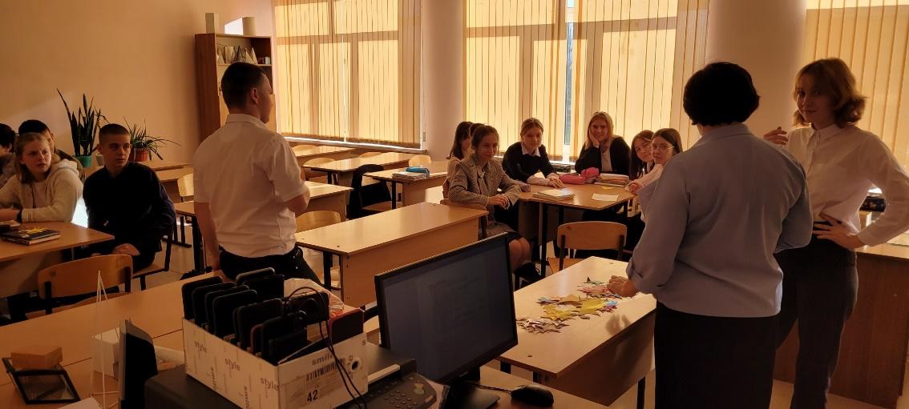
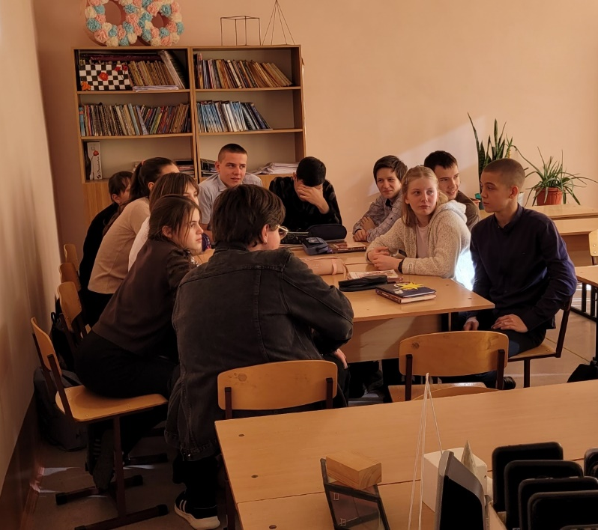
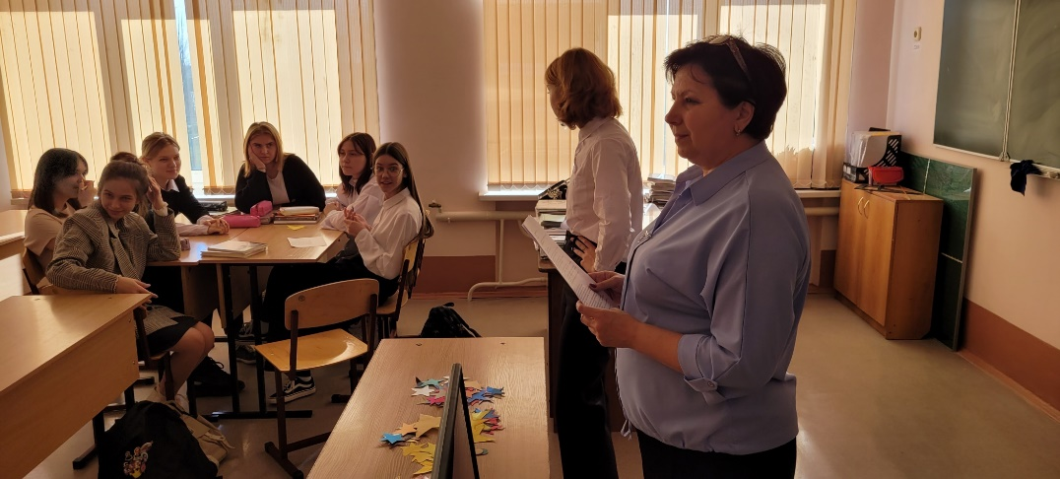
КВН "Мы пока не Архимеды"

Slide 13
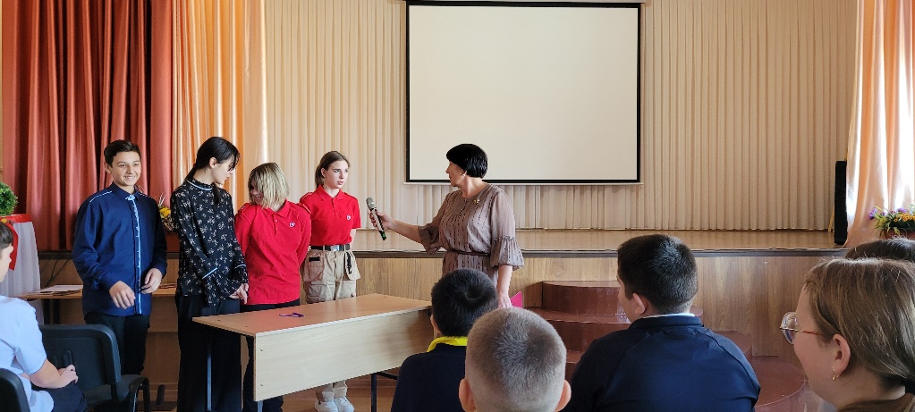
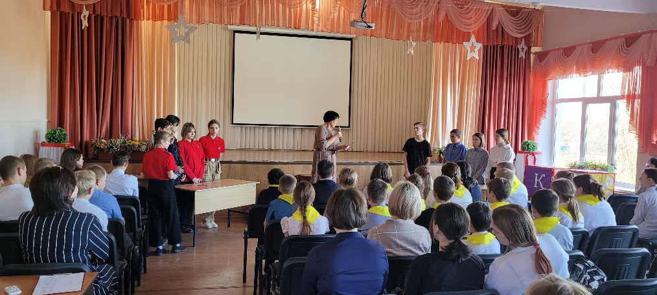
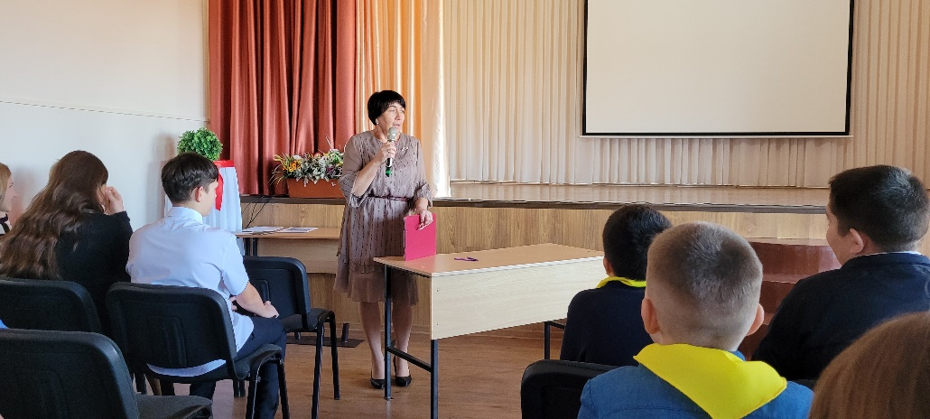
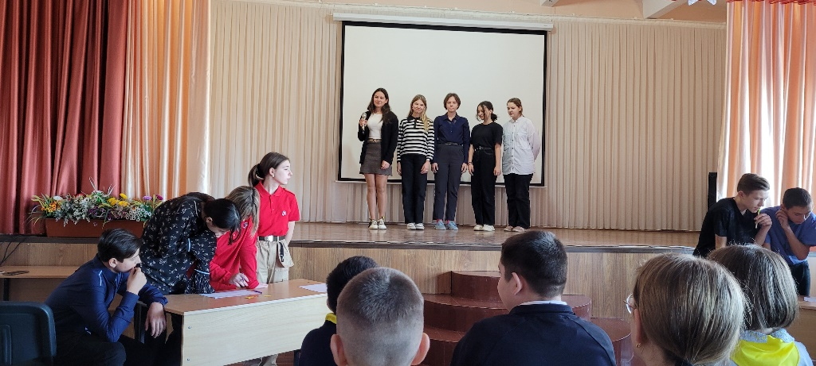
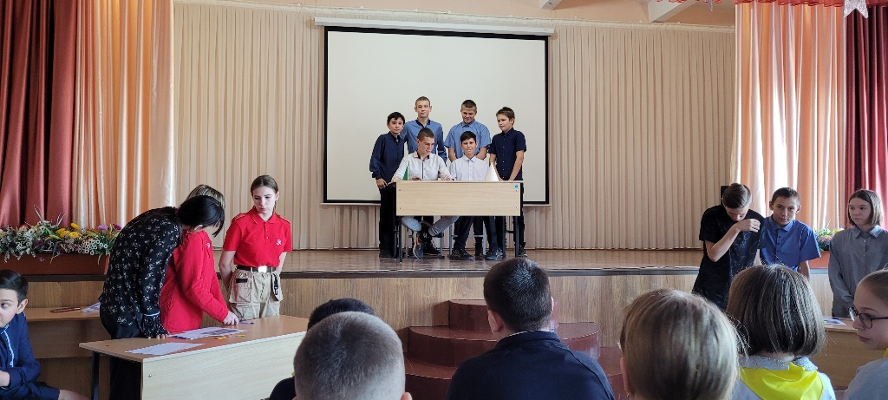
«Математический батл»

Slide 14
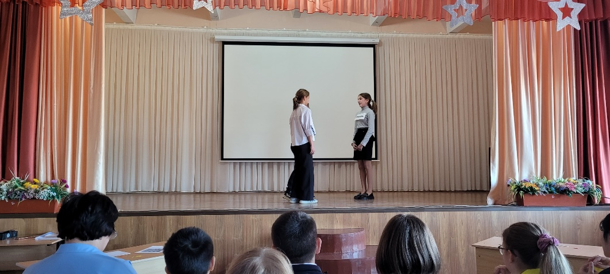
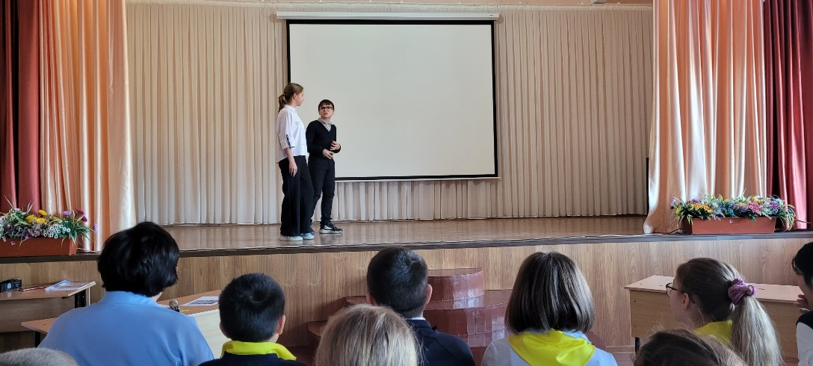
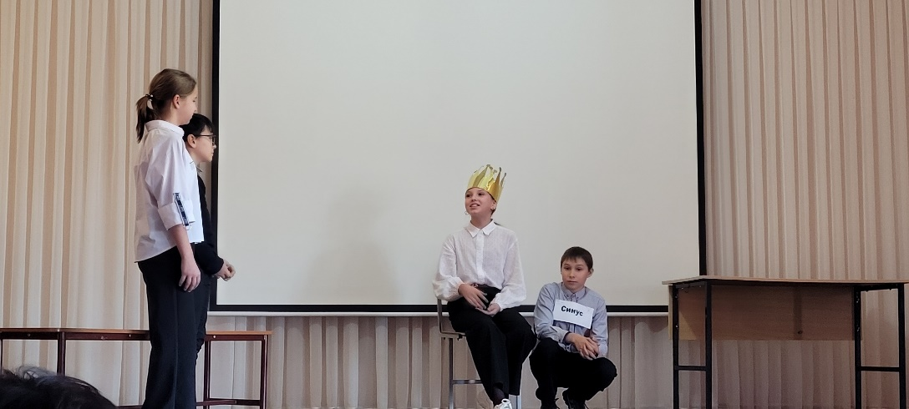
Сказка "В стране математических ошибок"

Slide 15
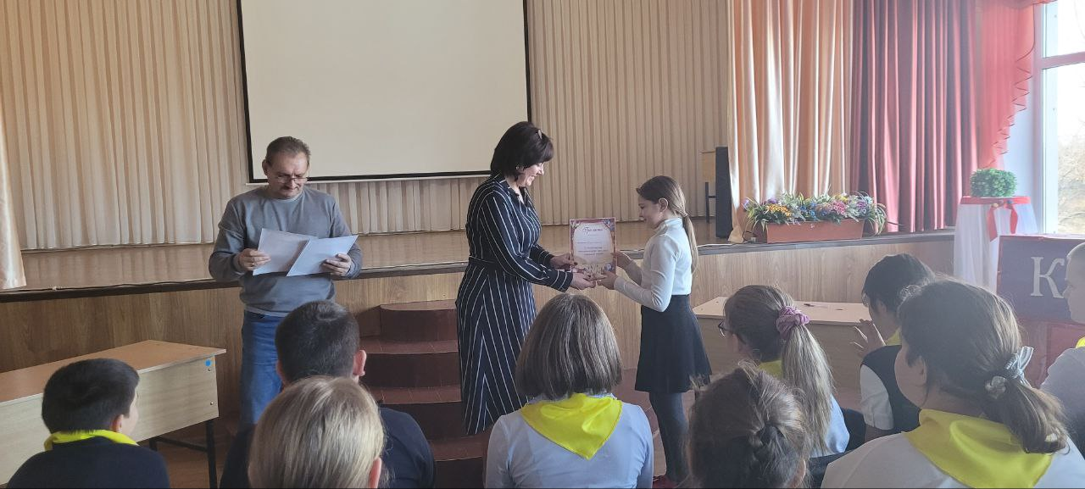
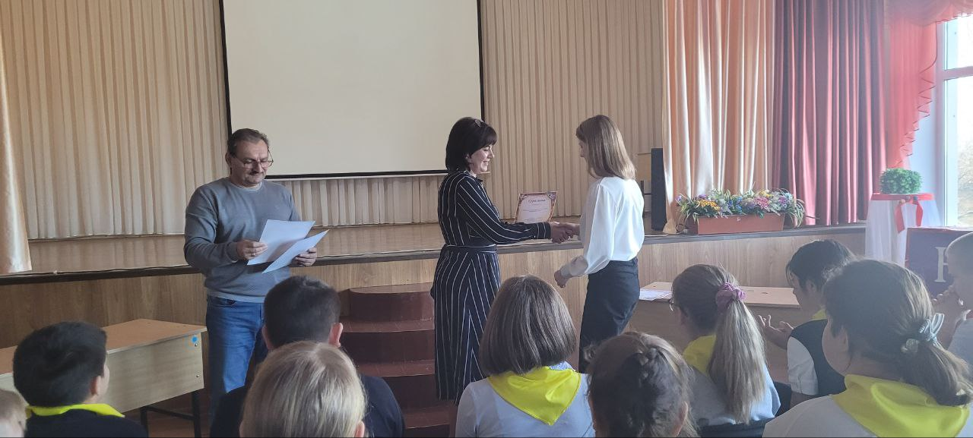
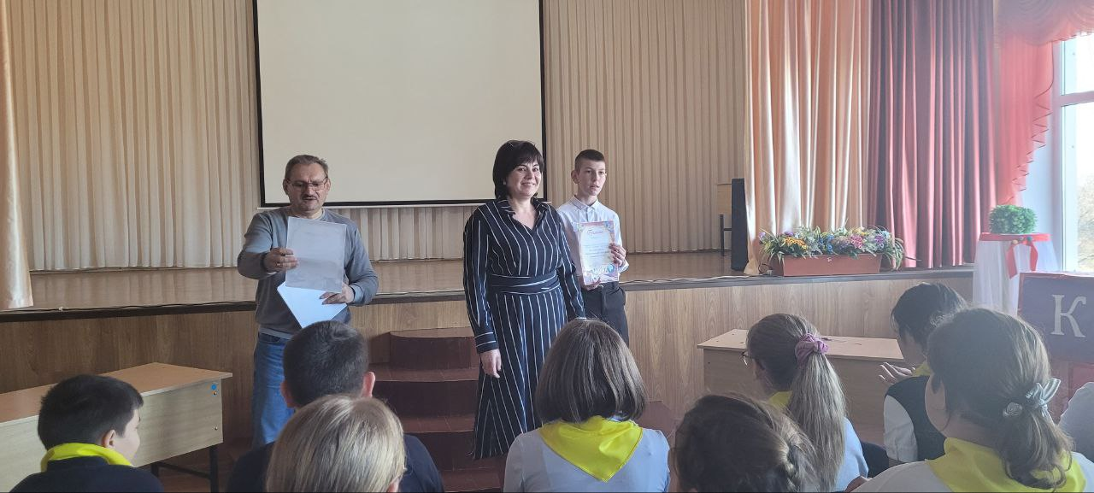
Итоги недели МИиФ

